Slide 2
KLASY 4-6 CZĘŚĆ PIERWSZA

Slide 6
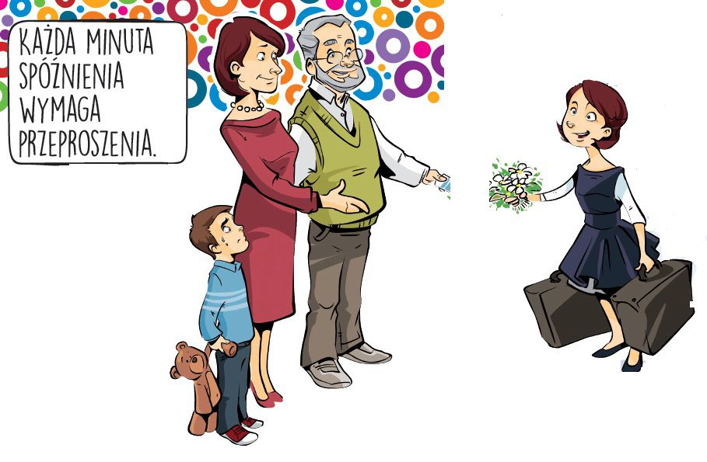

Slide 7
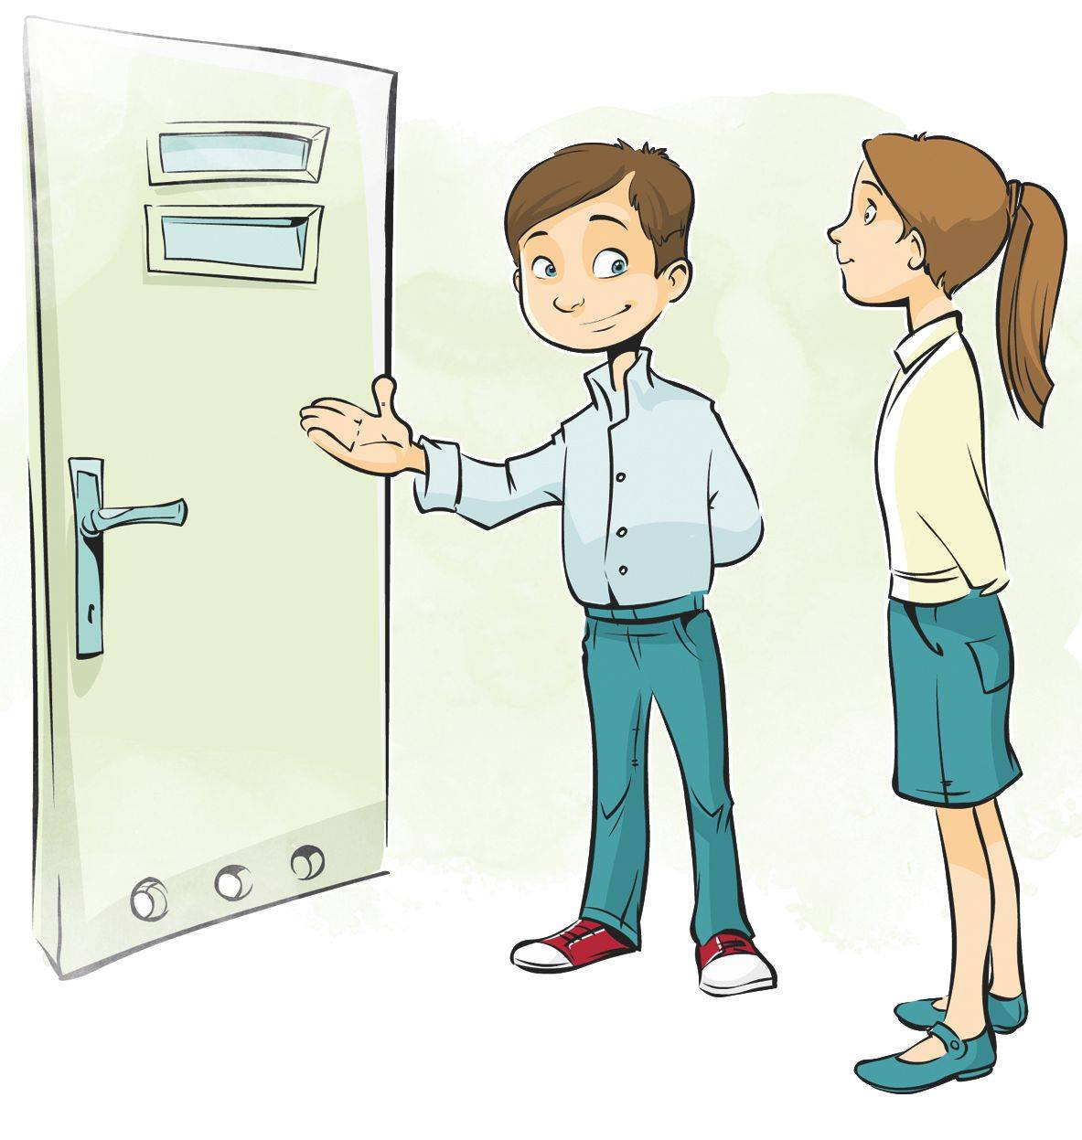

Slide 8
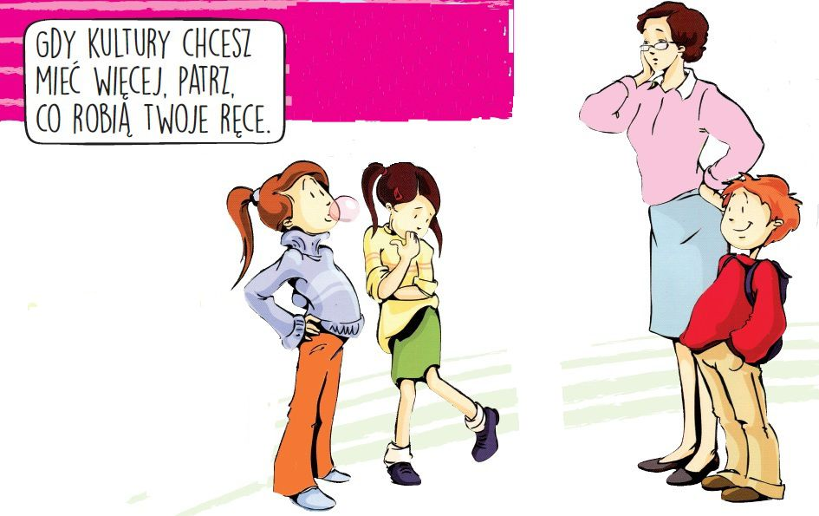

Slide 27
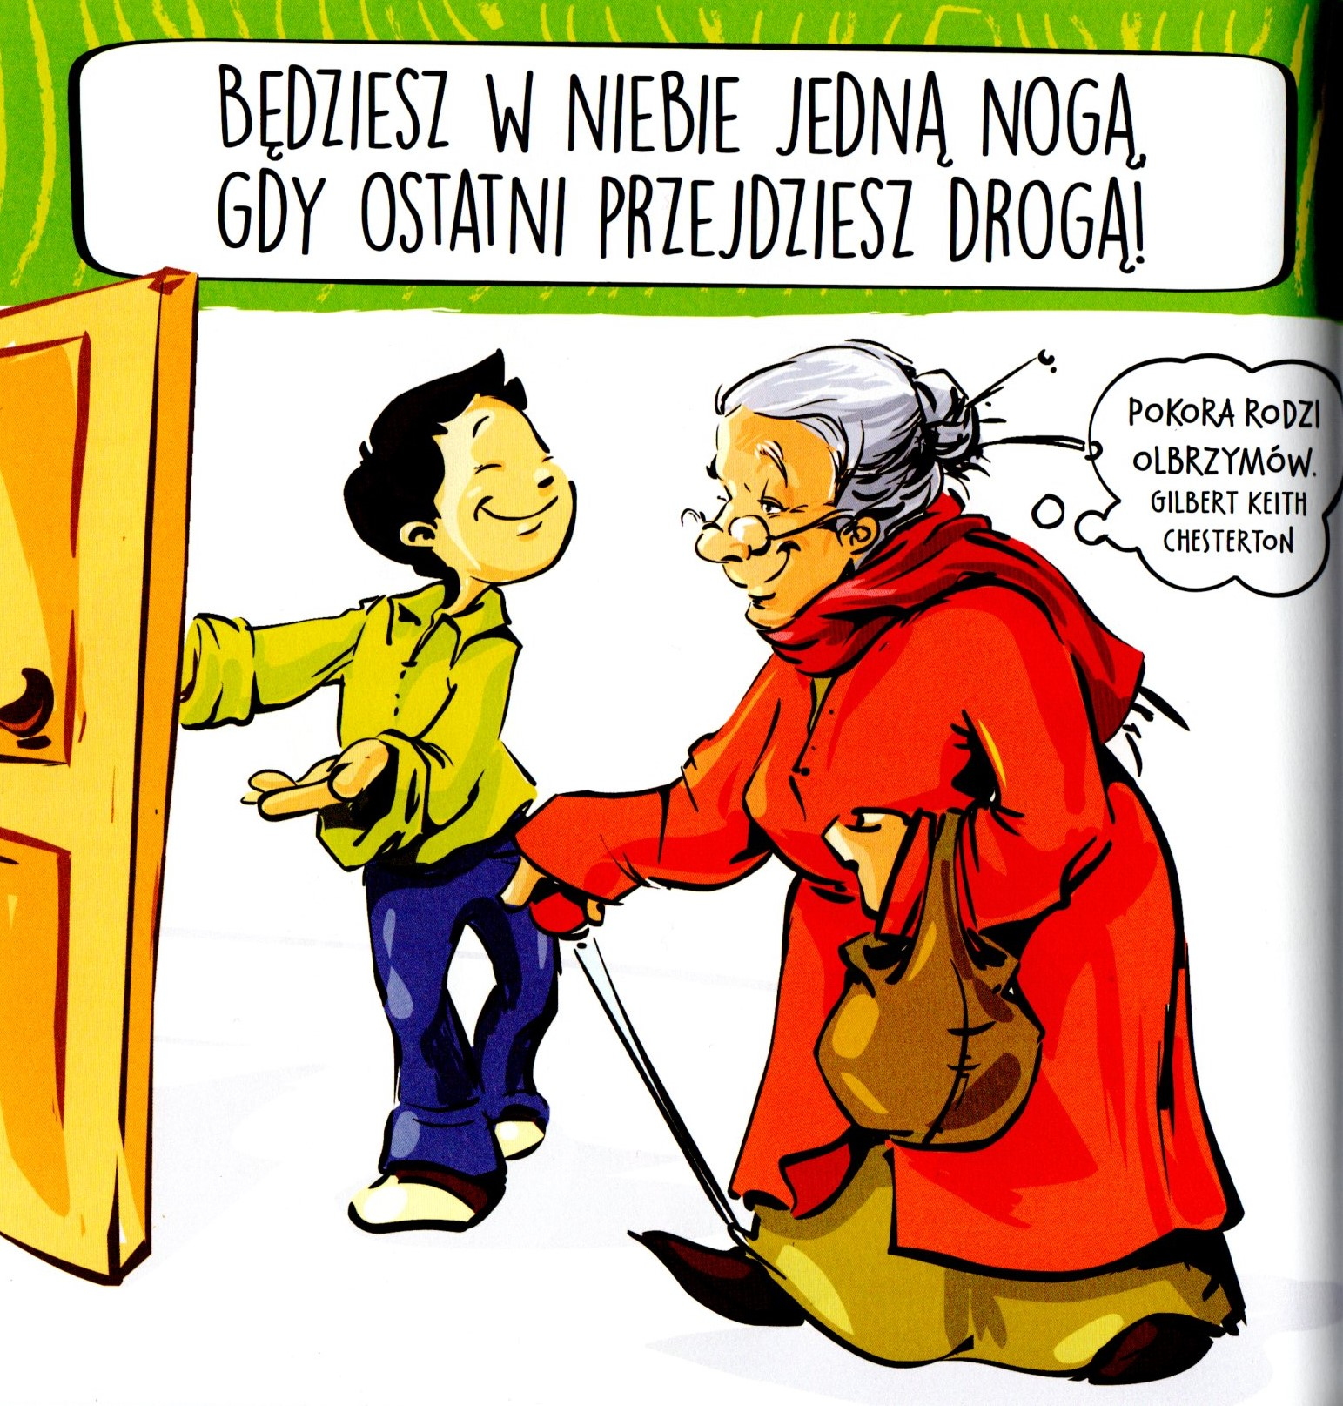

Slide 31
Przygotowanie prezentacji: Ks. Dariusz Węgrzyn

